Slide 1
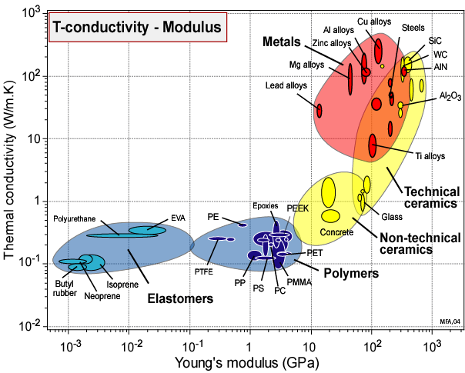
Unité 5.
Concevoir de nouveaux matériaux-
Remplir l’espace propriétés-matériaux
Mike Ashby
Department of Engineering,
University of Cambridge
Notes:
Les 25 unités de cours PowerPoint en 2022
Les unités de cours développées pour l’enseignement en lien avec Granta EduPack sont listées en fin de cette présentation.

Slide 2
Objectifs pédagogiques de cette unité de cours
Résultats et acquis prévus
Connaître et comprendre | Connaissance des matériaux structurels et architecturés
Compétences et aptitudes | Capacité à combler les trous dans l'espace de propriété des matériaux
Valeurs et comportements | Réalisation du potentiel de développement matériau
Ressources
Livre : “Materials Selection in Mechanical Design”, 5th edition by M.F. Ashby, Butterworth Heinemann, Oxford, 2016, Chapters 12-13
Notes:
Objectifs pédagogiques
Ces résultats d'apprentissage attendus sont basés sur une taxonomie des connaissances et de la compréhension comme base, des compétences et des capacités nécessaires à l'utilisation pratique des connaissances et de la compréhension, suivies des valeurs et attitudes acquises permettant des évaluations et une utilisation responsable de ces capacités.
Combinées à une évaluation appropriée, elles devraient être utiles dans le cadre des accréditations ou pour le Syllabus CDIO.
Les textes énumérés proviennent de livres écrits ou co-écrits par Mike Ashby, mais d'autres textes sont également mentionnés dans les notes scientifiques.

Slide 3
Sommaire de cette unité 5
Histoire des matériaux structurels
Trous dans l’espace matériau-propriété
Limites fondamentales
Les matériaux hybrides comme voie à suivre
Notes:
Sommaire
Il s'agit de la cinquième unité d'un cours sur la sélection de matériaux et de procédés. Les unités sont étroitement liées au texte répertorié dans le cadre précédent, mais peuvent également être utilisées en conjonction avec des textes tels que Callister, Budinski, Askeland et autres. Les chapitres pertinents des Textes sont répertoriés dans le cadre Plan de chaque Unité. Les méthodes développées dans le cours sont mises en œuvre dans le logiciel Granta EduPack, qui est structuré pour évoluer au rythme de l'étudiant tout au long d'un programme d'ingénierie de quatre ans. Cette première unité présente les matériaux et les procédés, et la manière dont les informations les concernant peuvent être classées, stockées, récupérées et explorées.

Slide 4
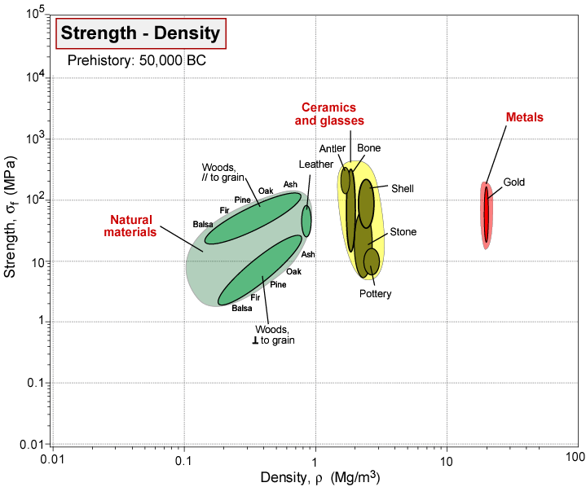
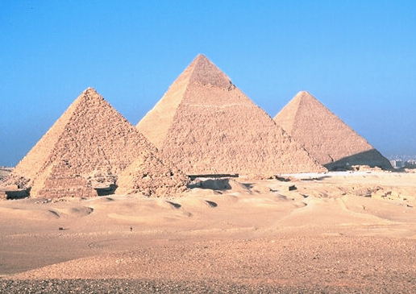
L’évolution des matériaux structurels
Early history 3000 BCE
Pyramides égyptiennes
Notes:
Evolution temporelle
Il vaut la peine de regarder en arrière pour voir comment les parties remplies de l'espace matériau-propriété se sont étendues au fil du temps. Nous prenons la section σy – ρ comme exemple.
Le graphique (animé) est tracé pour six points successifs dans le temps historique, se terminant par la période actuelle. Les matériaux de la préhistoire, montrés en (a), ne couvrent qu'une infime fraction de cet espace résistance-densité. Au moment de l'apogée de l'empire romain, vers 50 av. Les progrès par la suite ont été lents : 1500 ans plus tard (c) peu de choses ont changé, bien que, de manière significative, la fonte apparaisse. Même 500 ans après cela (d) l'expansion de la zone occupée de la carte est faible ; l'aluminium ne fait que s'infiltrer. Ensuite, les choses s'accélèrent. En 1945, l'enveloppe des métaux s'est considérablement élargie et une nouvelle enveloppe – celle des polymères synthétiques – occupe désormais une place importante. Entre alors et aujourd'hui, l'expansion a été spectaculaire. Une grande partie de l'espace est maintenant remplie et la zone remplie commence à approcher des limites fondamentales (non représentées ici) au-delà desquelles il n'est pas possible d'aller. Le verre, la poterie, les tresses naturelles et l'or existent depuis au moins 50 000 av.

Slide 5
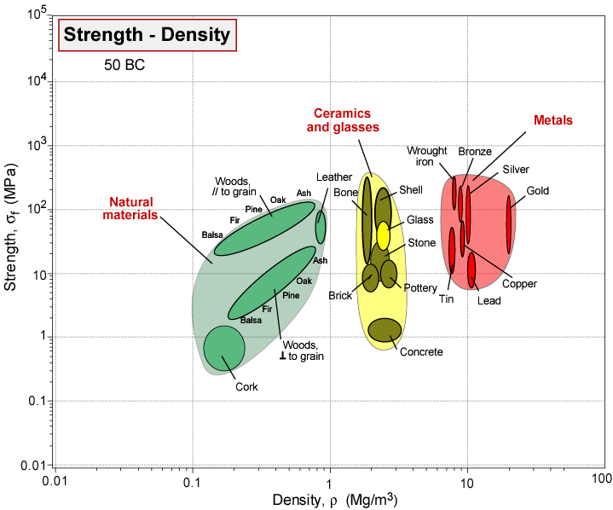
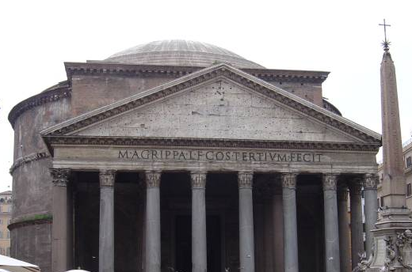
L’évolution des matériaux structurels
50 BCE
Temples romains
Notes:
Evolution temporelle
Il vaut la peine de regarder en arrière pour voir comment les parties remplies de l'espace matériau-propriété se sont étendues au fil du temps. Nous prenons la section σy – ρ comme exemple.
Le graphique (animé) est tracé pour six points successifs dans le temps historique, se terminant par la période actuelle. Les matériaux de la préhistoire, montrés en (a), ne couvrent qu'une infime fraction de cet espace résistance-densité. Au moment de l'apogée de l'empire romain, vers 50 av. Les progrès par la suite ont été lents : 1500 ans plus tard (c) peu de choses ont changé, bien que, de manière significative, la fonte apparaisse. Même 500 ans après cela (d) l'expansion de la zone occupée de la carte est faible ; l'aluminium ne fait que s'infiltrer. Ensuite, les choses s'accélèrent. En 1945, l'enveloppe des métaux s'est considérablement élargie et une nouvelle enveloppe – celle des polymères synthétiques – occupe désormais une place importante. Entre alors et aujourd'hui, l'expansion a été spectaculaire. Une grande partie de l'espace est maintenant remplie et la zone remplie commence à approcher des limites fondamentales (non représentées ici) au-delà desquelles il n'est pas possible d'aller. Le verre, la poterie, les tresses naturelles et l'or existent depuis au moins 50 000 av.

Slide 6
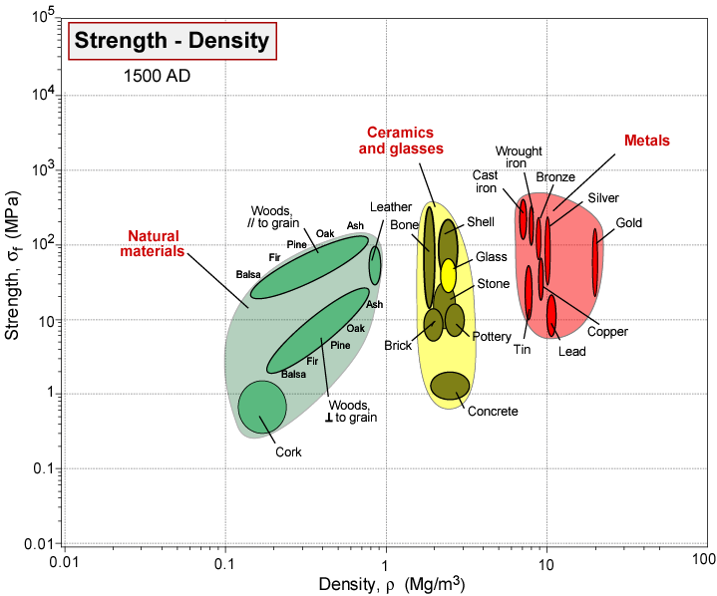
L’évolution des matériaux structurels
Year 1500
Châteaux médievaux
Notes:
Evolution temporelle
Il vaut la peine de regarder en arrière pour voir comment les parties remplies de l'espace matériau-propriété se sont étendues au fil du temps. Nous prenons la section σy – ρ comme exemple.
Le graphique (animé) est tracé pour six points successifs dans le temps historique, se terminant par la période actuelle. Les matériaux de la préhistoire, montrés en (a), ne couvrent qu'une infime fraction de cet espace résistance-densité. Au moment de l'apogée de l'empire romain, vers 50 av. Les progrès par la suite ont été lents : 1500 ans plus tard (c) peu de choses ont changé, bien que, de manière significative, la fonte apparaisse. Même 500 ans après cela (d) l'expansion de la zone occupée de la carte est faible ; l'aluminium ne fait que s'infiltrer. Ensuite, les choses s'accélèrent. En 1945, l'enveloppe des métaux s'est considérablement élargie et une nouvelle enveloppe – celle des polymères synthétiques – occupe désormais une place importante. Entre alors et aujourd'hui, l'expansion a été spectaculaire. Une grande partie de l'espace est maintenant remplie et la zone remplie commence à approcher des limites fondamentales (non représentées ici) au-delà desquelles il n'est pas possible d'aller. Le verre, la poterie, les tresses naturelles et l'or existent depuis au moins 50 000 av.

Slide 7
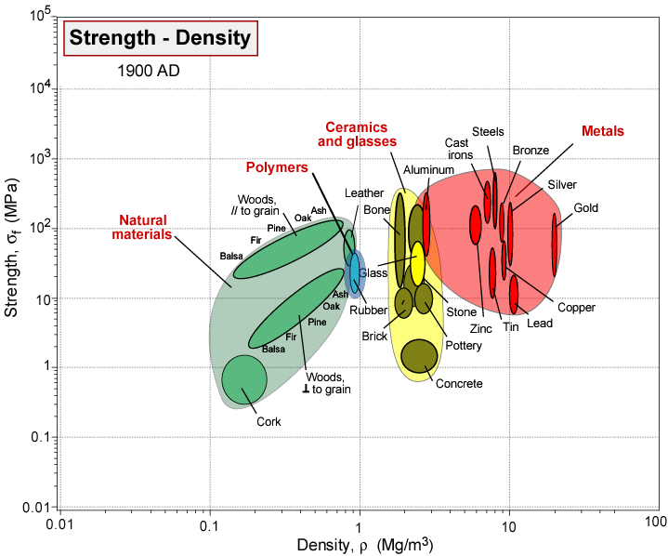
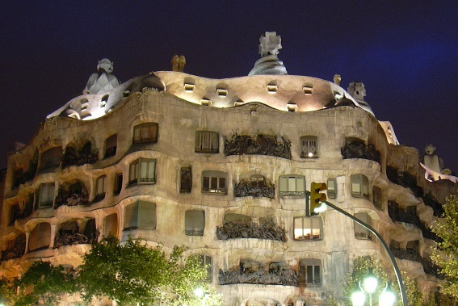
L’évolution des matériaux structurels
Year 1900
Art Nouveaux
Notes:
Evolution temporelle
Il vaut la peine de regarder en arrière pour voir comment les parties remplies de l'espace matériau-propriété se sont étendues au fil du temps. Nous prenons la section σy – ρ comme exemple.
Le graphique (animé) est tracé pour six points successifs dans le temps historique, se terminant par la période actuelle. Les matériaux de la préhistoire, montrés en (a), ne couvrent qu'une infime fraction de cet espace résistance-densité. Au moment de l'apogée de l'empire romain, vers 50 av. Les progrès par la suite ont été lents : 1500 ans plus tard (c) peu de choses ont changé, bien que, de manière significative, la fonte apparaisse. Même 500 ans après cela (d) l'expansion de la zone occupée de la carte est faible ; l'aluminium ne fait que s'infiltrer. Ensuite, les choses s'accélèrent. En 1945, l'enveloppe des métaux s'est considérablement élargie et une nouvelle enveloppe – celle des polymères synthétiques – occupe désormais une place importante. Entre alors et aujourd'hui, l'expansion a été spectaculaire. Une grande partie de l'espace est maintenant remplie et la zone remplie commence à approcher des limites fondamentales (non représentées ici) au-delà desquelles il n'est pas possible d'aller. Le verre, la poterie, les tresses naturelles et l'or existent depuis au moins 50 000 av.

Slide 8
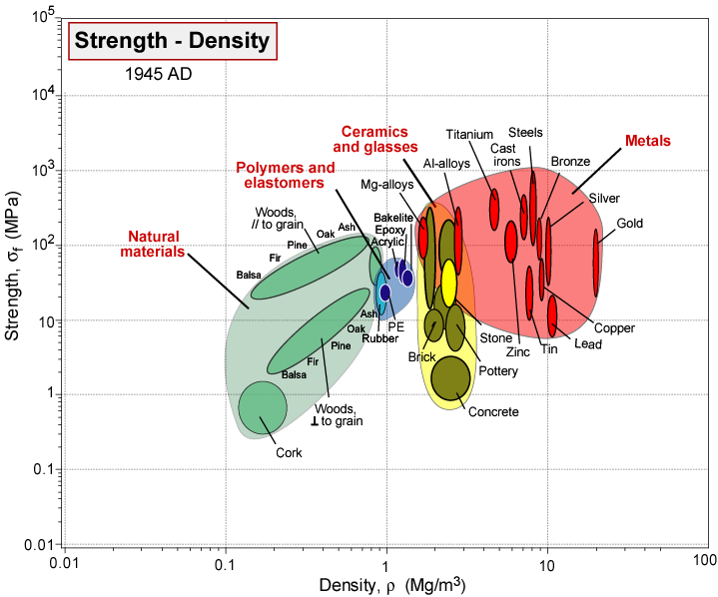
L’évolution des matériaux structurels
Gratte-ciel
Notes:
Evolution temporelle
Il vaut la peine de regarder en arrière pour voir comment les parties remplies de l'espace matériau-propriété se sont étendues au fil du temps. Nous prenons la section σy – ρ comme exemple.
Le graphique (animé) est tracé pour six points successifs dans le temps historique, se terminant par la période actuelle. Les matériaux de la préhistoire, montrés en (a), ne couvrent qu'une infime fraction de cet espace résistance-densité. Au moment de l'apogée de l'empire romain, vers 50 av. Les progrès par la suite ont été lents : 1500 ans plus tard (c) peu de choses ont changé, bien que, de manière significative, la fonte apparaisse. Même 500 ans après cela (d) l'expansion de la zone occupée de la carte est faible ; l'aluminium ne fait que s'infiltrer. Ensuite, les choses s'accélèrent. En 1945, l'enveloppe des métaux s'est considérablement élargie et une nouvelle enveloppe – celle des polymères synthétiques – occupe désormais une place importante. Entre alors et aujourd'hui, l'expansion a été spectaculaire. Une grande partie de l'espace est maintenant remplie et la zone remplie commence à approcher des limites fondamentales (non représentées ici) au-delà desquelles il n'est pas possible d'aller. Le verre, la poterie, les tresses naturelles et l'or existent depuis au moins 50 000 av.

Slide 9
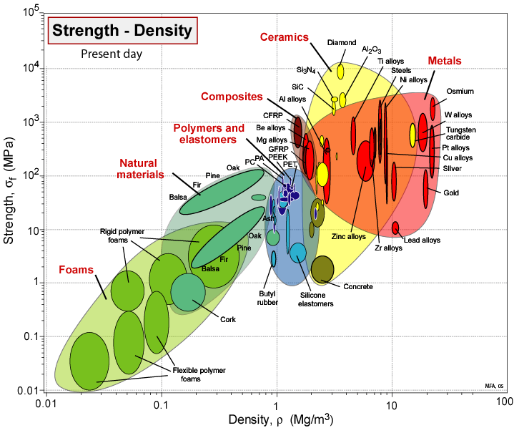
L’évolution des matériaux structurels
Early history 3000 BC
21ème siècle
Notes:
Evolution temporelle
Il vaut la peine de regarder en arrière pour voir comment les parties remplies de l'espace matériau-propriété se sont étendues au fil du temps. Nous prenons la section σy – ρ comme exemple.
Le graphique (animé) est tracé pour six points successifs dans le temps historique, se terminant par la période actuelle. Les matériaux de la préhistoire, montrés en (a), ne couvrent qu'une infime fraction de cet espace résistance-densité. Au moment de l'apogée de l'empire romain, vers 50 av. Les progrès par la suite ont été lents : 1500 ans plus tard (c) peu de choses ont changé, bien que, de manière significative, la fonte apparaisse. Même 500 ans après cela (d) l'expansion de la zone occupée de la carte est faible ; l'aluminium ne fait que s'infiltrer. Ensuite, les choses s'accélèrent. En 1945, l'enveloppe des métaux s'est considérablement élargie et une nouvelle enveloppe – celle des polymères synthétiques – occupe désormais une place importante. Entre alors et aujourd'hui, l'expansion a été spectaculaire. Une grande partie de l'espace est maintenant remplie et la zone remplie commence à approcher des limites fondamentales (non représentées ici) au-delà desquelles il n'est pas possible d'aller. Le verre, la poterie, les tresses naturelles et l'or existent depuis au moins 50 000 av.

Slide 10
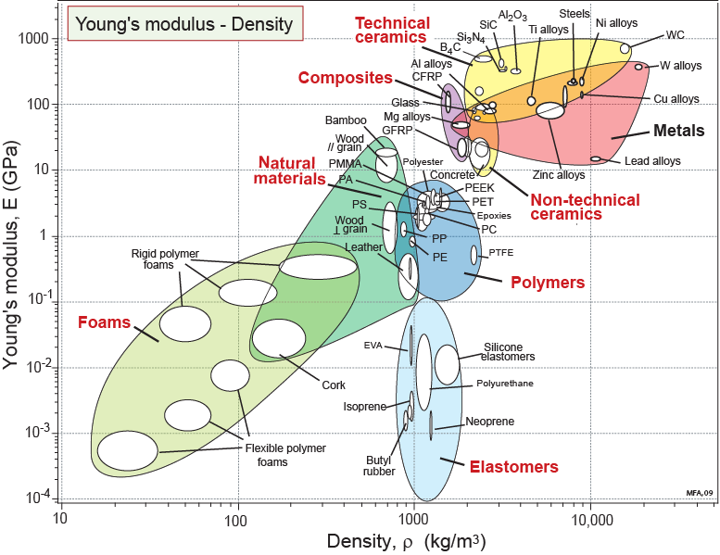
Module et densité
TROU
Vecteur de développement matériau
TROU
Contours de
Notes:
Module vs Densité
Les matériaux ont de nombreuses propriétés. Considérez-les comme les axes d'un espace multidimensionnel matériau-propriété. Les graphiques de propriétés sont des sections de cet espace. Voici la section E-ρ familière. Une telle section a des zones remplies de matériaux et des zones vides : des trous. Deux sont montrés ici. Y a-t-il quelque chose à gagner en développant des matériaux (ou des combinaisons de matériaux) qui se trouvent dans ces trous ? Les indices de matériaux montrent où cela est rentable. Une grille de lignes d'un indice – E/ρ – est tracée sur ce graphique. Si les zones remplies peuvent être agrandies dans le sens de la flèche (c'est-à-dire jusqu'à des valeurs supérieures de E/ρ ), cela permettra de réaliser des structures plus légères et plus rigides. La flèche est perpendiculaire aux lignes d'index. Il définit un vecteur de développement matériau.

Slide 11
Limites : module et densité
Notes:
Module vs Densité
Jusqu'où peut aller ce remplissage ? Il y a quelques limites fondamentales, esquissées ici. Les limites de densité sont fixées par la masse et la taille des atomes. L'osmium (densité 22 500 kg/m3 ) est l'élément de densité la plus élevée, stable et solide à température ambiante. Le lithium (densité 535 kg/m3 ) est l'élément le plus faible. Un « solide » de densité inférieure au lithium est poreux : une mousse ou un réseau. La limite de résistance est fixée par la charge de rupture et la compacité des liaisons atomiques – cela aussi peut être quantifié. Ainsi, certaines parties de l'espace matériau-propriété sont accessibles, d'autres non. La figure montre qu'il reste des régions non remplies de cette section qui, en principe, pourraient être remplies.

Slide 12
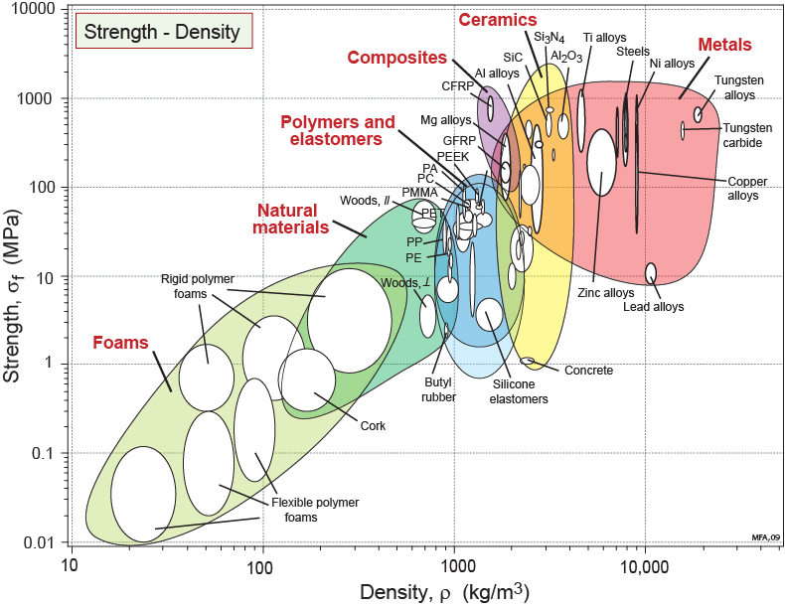
Résistance - densité
TROU
Vecteur de développement matériau
Contours de
TROU
Notes:
Résistance vs Densité
C'est le tableau Résistance-Densité. Comme le diagramme de module-densité, une partie de l'espace est remplie par des matériaux et une partie ne l'est pas.

Slide 13
Limites : résistance - densité
Notes:
Résistance vs Densité
Ainsi certaines parties de l'espace Résistance-Densité sont accessibles, d'autres non. La figure suggère qu'il reste des régions non remplies de cette section qui, en principe, pourraient être remplies.

Slide 14
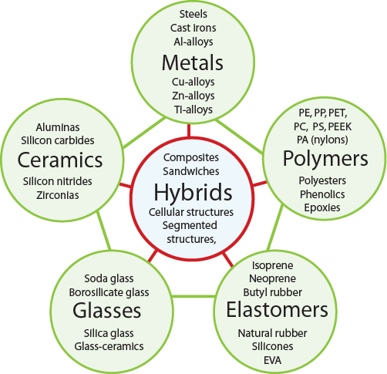
Matériaux hybrides
Variables de conception :
Choix des matériaux
Fractions volumiques
Configuration
Connectivité
Echelle
Notes:
Hybrides
Cette image résume les familles de matériaux, avec des exemples, qui composent les hybrides : Métaux, Polymères, Elastomères, Céramiques et Verres. Un certain nombre de variables de conception détermineront les propriétés du matériau hybride résultant. Principalement la composition, les paramètres microstructuraux et l'architecture.

Slide 15
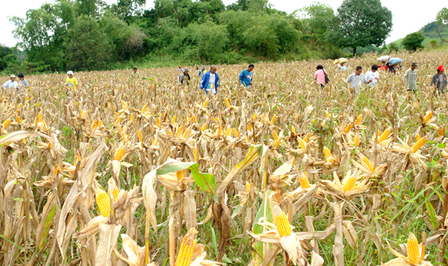
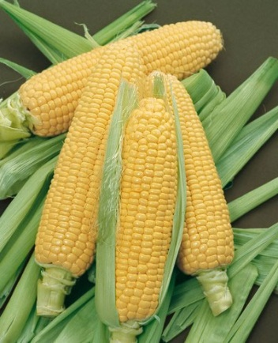
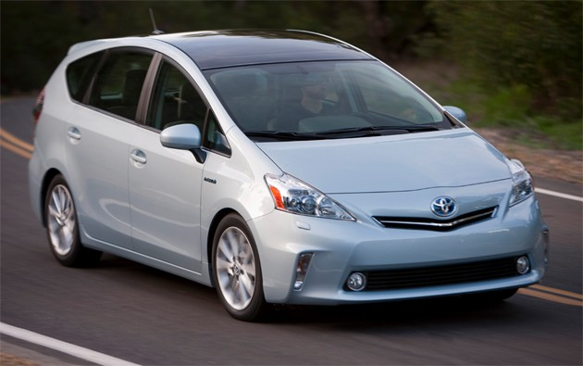
Le bon et le mauvais sur les hybrides
Maïs hybride
Voitures hybrides
Rendement amélioré, robustesse
Faible consommation de carburant, émissions
…… mais… Stérile
…… mais… Chères
Notes:
Pour et contre des hybrides
Les hybrides sont des combinaisons de deux ou plusieurs matériaux, dans le but de bénéficier des propriétés attractives de chaque matériau et de minimiser leurs inconvénients. En tant que tel, nous pouvons dire peu de choses sur leur composition, qui est déterminée par leurs composants. Mais parmi ces hybrides artificiels utilisés en ingénierie, les plus connus sont des composites dans lesquels une matrice polymère est renforcée par des morceaux de verre, de carbone ou de Kevlar.

Slide 16
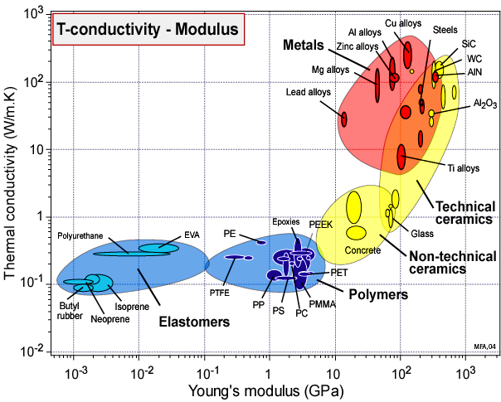
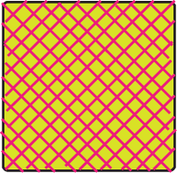
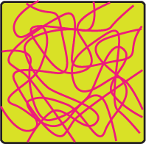
Utiliser les Hybrides pour combler les trous
CUIVRE
TROU
30%
Cu
10%
Cu
5%
Cu
CAOUTCHOUC
Notes:
L’approche orientée par la conception
Voici un exemple de section avec un trou énorme. Comment pourrait-on créer des matériaux pour le remplir ? Les voies traditionnelles de la science des matériaux ne sont pas d'une grande aide : le développement d'alliages ne peut pas abaisser le module de Young des conducteurs métalliques bien en dessous de 10 GPa ; et la fabrication de nouvelles compositions ou mélanges polymères ne peut pas augmenter la conductivité thermique au-dessus d'environ 1 W/m.K.
La réponse est de faire des hybrides : des mélanges de deux matériaux dans une configuration et une fraction relative qui donnent à la fois un faible module et une conductivité élevée.

Slide 17
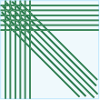
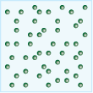
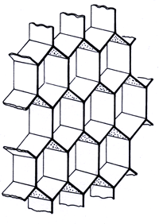
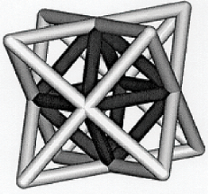
Architectures familières
Composites
Unidirectionel
Quasi-isotropique
Particulaire
Structures cellulaires
Mousses
Nids d’abeille
Réseaux triangulaires
Structures Sandwich
Sandwiches symétriques
Et bien plus
Notes:
Composites et hybrides structurels
Un certain nombre de structures établies avec des modèles bien connus pour estimer les propriétés résultantes sont disponibles.

Slide 18
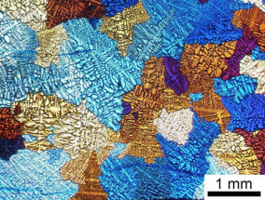
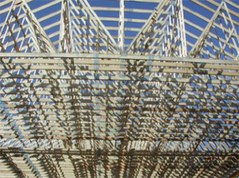
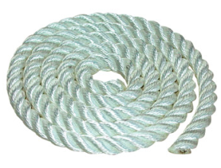
Concevoir des matériaux hybrides
Combiner :
Matériaux – relier les propriétés à la microstructure : nature contrôlée, échelle grâce à la conception et au traitement de l'alliage.
Mécanique – accepter les propriétés comme « données », optimiser la géométrie.
Technologie textile – exploiter la résistance unique et les propriétés de mélange des fibres.
Notes:
Stratégies pour la conception
Les approches traditionnelles d'optimisation des composants pour les applications structurelles ont suivi deux voies.
L'approche de la science des matériaux : développement de matériaux pour améliorer les propriétés intrinsèques.
L'approche de la mécanique : assumer un ensemble de propriétés intrinsèques et optimiser la géométrie.
A cela s'ajoute un troisième : celui d'adapter les techniques de la technologie textile pour exploiter les propriétés exceptionnelles des fibres fines.

Slide 19
Structures dominées par la flexion et l'étirement
Structures dominées par la flexion
Structures dominées par l’étirement
Verrouiller les joints dans un mécanisme empêche la rotation, la déformation par flexion
Notes:
Modes de déformation
Cet diapositive explique la différence entre les structures dominées par une courbure et un étirement. Les équations de Maxwell (non illustrées) pourraient être utilisées pour exprimer la condition de comportement dominé par l'étirement. Les structures dominées par un étirement sont beaucoup plus rigides et plus solides que celles dominées par une flexion.

Slide 20
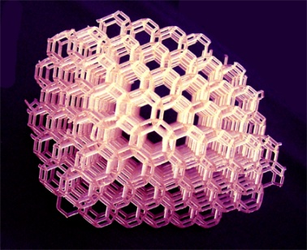
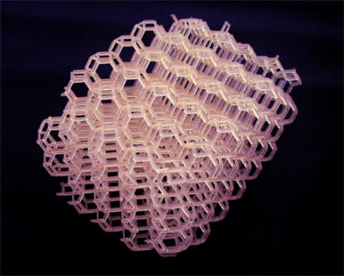
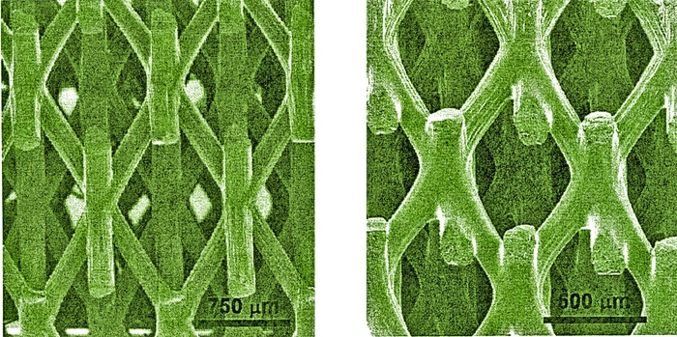
Mousses et micro-réseau
Mousses polymériques
Micro-réseaux dominés par la flexion
2mm
Micro-réseaux dominés par l’étirement
500μm
Notes:
Structures cellulaires et réseaux
Les mousses et les treillis, lorsqu'ils sont à petite échelle, peuvent être considérés comme des « matériaux », tout comme nous considérons le bois comme un matériau. Leurs propriétés mécaniques – rigidité, résistance, ténacité, etc. – dépendent de manière critique de la connectivité du réseau.

Slide 21
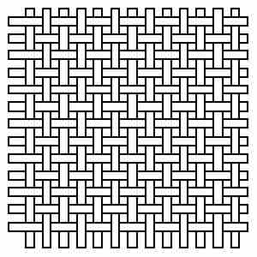
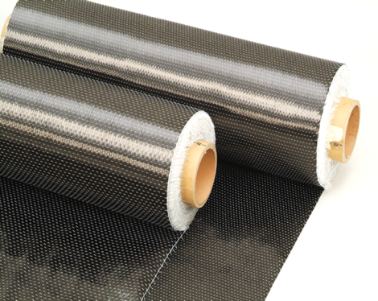
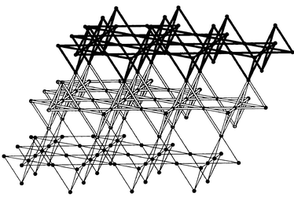
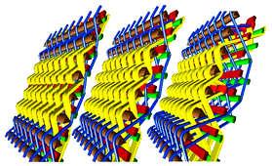
Combiner la technologie textile, la mécanique et les matériaux
(a) Simple trame
Fibre de carbone tissée
Produit CFRP
(b) Trame 3-dimensions
(c) Trame Kagome
Notes:
Inspiration des textiles
Ce sont des exemples de combinaison de la technologie textile avec la mécanique et les matériaux.
Tissage en fibre de carbone formé sur une coque composite rigide
Exemples de tissage 3D maintenant adaptés à la conception composite avancée
Un treillis Kagome avec une structure dérivée d'un tissage textile

Slide 22
Mousses et structure treillis
TROU
Alu micro-lattices
Alu foams
Plus :
multifunctionalité
Notes:
Raideur spécifique
Presque toutes les mousses sont dominées par la flexion. Leur valeur de E/ρ n'est pas exceptionnelle. Les valeurs E/ρ pour les réseaux dominés par l'étirement, en revanche, se situent dans le trou - elles sont exceptionnelles. Le cadre illustre les zones occupées par les mousses et les treillis d'aluminium.

Slide 23
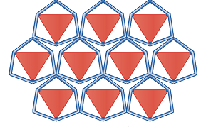
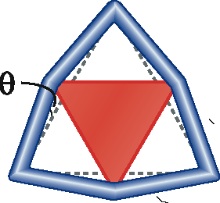
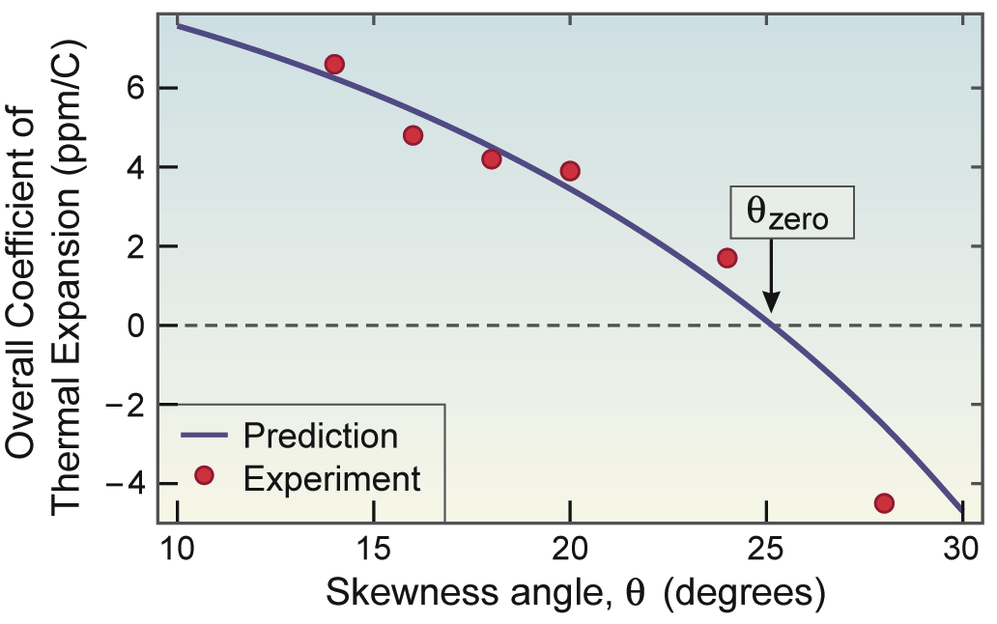
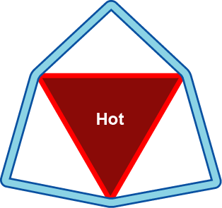
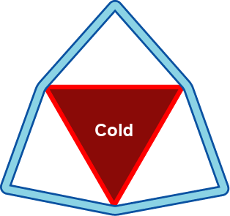
Configuration : contrôler la dilatation
Notes:
Dilatation thermique
Presque tous les solides se dilatent lorsqu'ils sont chauffés. Ce cadre montre comment une conception hybride peut être réglée pour donner une dilatation thermique globale nulle en combinant la mécanique avec les propriétés des matériaux.

Slide 24
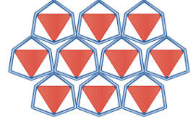
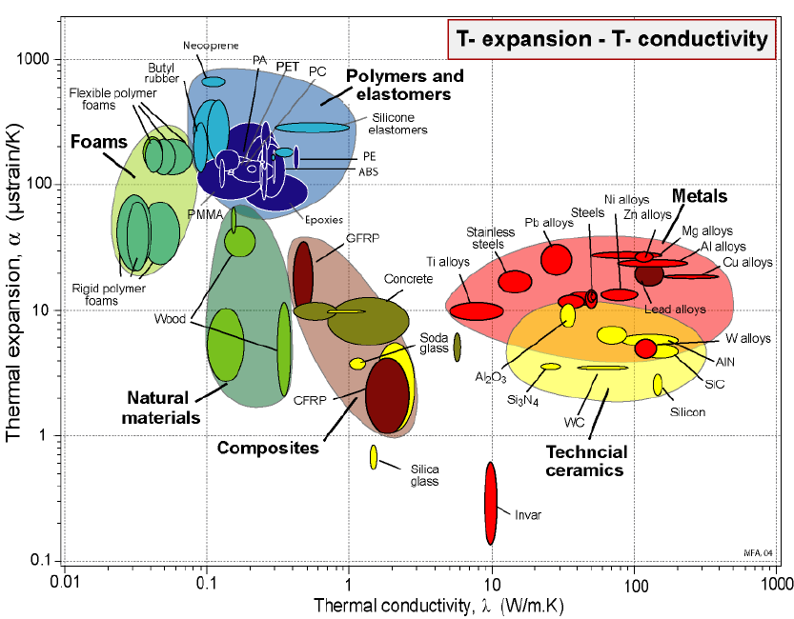
L’espace matériau-propriété : α et λ
Contours de l’indice
HOLE
Notes:
Performance thermique
C'est là que se trouve l'hybride à faible expansion fabriqué à partir de triangles en aluminium dans un cadre en nickel dans l'espace α – λ.

Slide 25
En résumé
Espace matériau-propriété multidimensionnel
Seulement partiellement rempli par des matériaux monolithiques
Vrai pour les propriétés mécaniques, thermiques, électriques, magnétiques et optiques
Stratégie de développement matériau
Classique (développement d'alliages classiques, chimie des polymères….)
Échelle « nano » (submicronique) (exploitant la dépendance à l'échelle des propriétés)
Hybridation (exploitation des matériaux, configuration et connectivité)
La stratégie :
Cartographier les zones remplies
Explorer les limites ultimes
Explorer les moyens de remplir l’espace vide
Les hybrides, exploitant le potentiel de nouvelles configurations, ont un potentiel pour cela
Notes:
En résumé
Voici les principaux points de la présentation.

Slide 26
Série d’Unité de Cours
Ces unités de cours PowerPoint, ainsi que de nombreux autres types de ressources, se trouvent sur la page web Ansys Education Resources
Finding and Displaying Information
Unit 1 | The materials of engineering
Unit 2 | Material property charts: mapping materials
Unit 3 | The Elements database: properties, relationships and resources
Material Properties
Unit 4 | Manipulating properties: composition, microstructure, architecture
Unit 5 | Designing new materials: filling the materials-property space
Unit 6 | Materials Science and Engineering
Selection
Unit 7 | Material selection: translation, screening, ranking, documentation
Unit 8 | Objectives in conflict: trade off methods and penalty functions
Unit 9 | Material and shape: materials for efficient structures
Unit 10 | Manufacturing processes and cost modeling
Unit 11 | Eco-informed material selection
Unit 12 | Eco design and the Eco Audit tool
Sustainability
What is a sustainable development? A materials perspective
Materials for low carbon power
Special Topics
Architecture and the built environment: materials for construction
Structural sections: shape in action
Materials in industrial design: Why do consumers buy products?
The Design database for Products
The Medical Devices database
The Battery Designer tool
Advanced Teaching and Research
Advanced databases: a lightning tour
The Aerospace edition
The Polymer edition
The Synthesizer tool: hybrids and other models
Materials for Bioengineering
www.ansys.com/education-resources
Notes:
Unité de cours 2022
Voici une liste des unités de cours disponibles pour l'enseignement avec Granta EduPack. Ces présentations PowerPoint et plus d'informations peuvent être trouvées sur le Hub Education: www.ansys.com/education-resources.

